Slide 1
“Eigenlijk hebben alle mensen het juiste gewicht, het is alleen dat velen er te klein voor zijn”.
Georg Thomalla

Slide 2
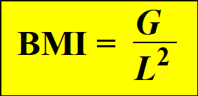
Body Mass Index

Slide 3
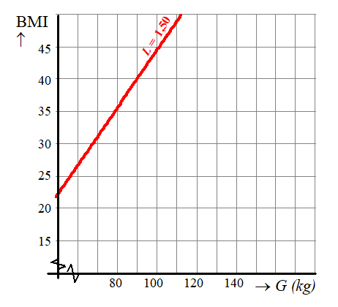
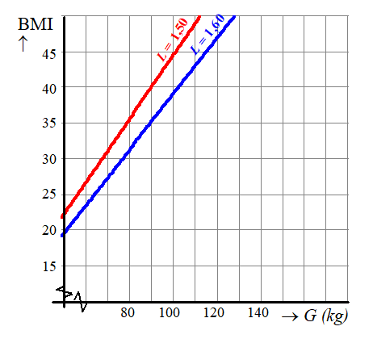
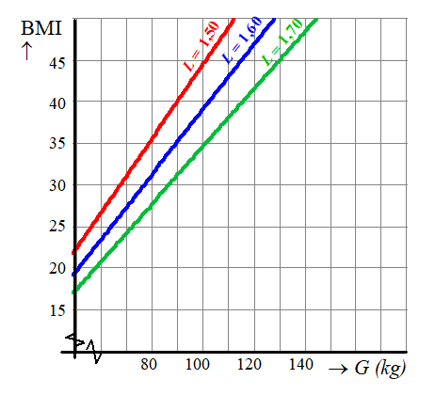
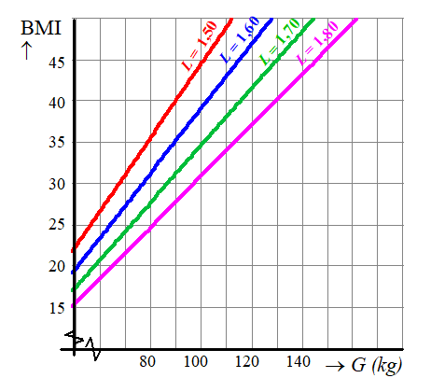
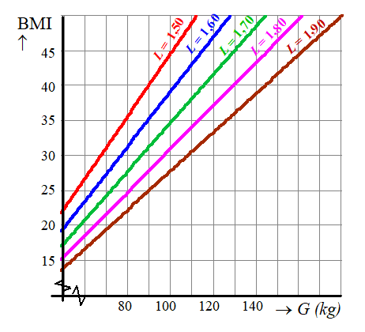
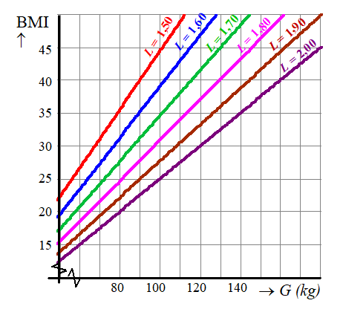
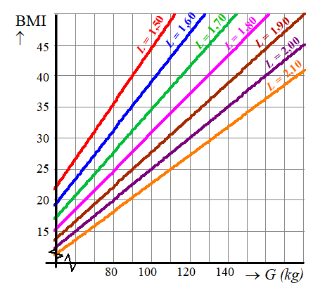
L = 1,50 geeft BMI = ^{G}/_{1,50}2
L = 1,60 geeft BMI = ^{G}/_{1,60}2
L = 1,70 geeft BMI = ^{G}/_{1,70}2
L = 1,80 geeft BMI = ^{G}/_{1,80}2
L = 1,90 geeft BMI = ^{G}/_{1,90}2
L = 2,00 geeft BMI = ^{G}/_{2,00}2
L = 2,10 geeft BMI = ^{G}/_{2,10}2

Slide 4
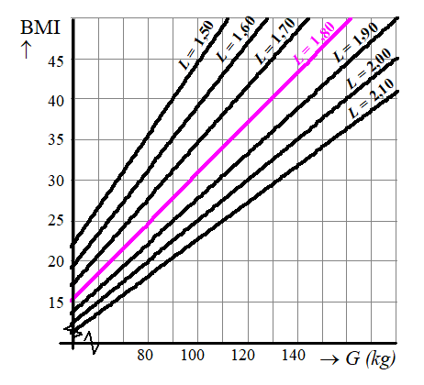
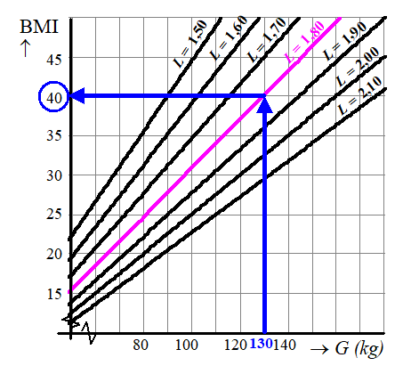
Wat is het BMI van iemand van 130 kg die 1,80 m lang is?

Slide 5
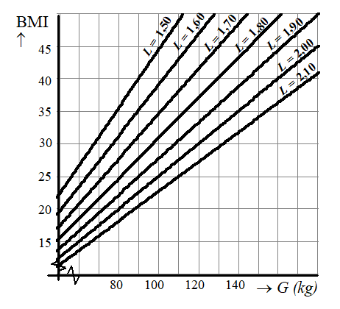
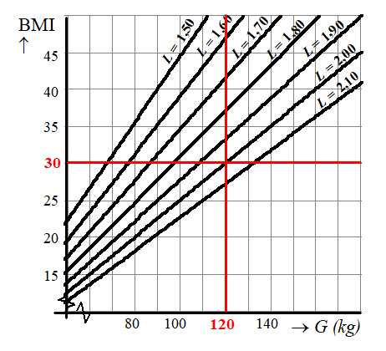
Hoe lang is iemand met een BMI van 30 die 120 kg weegt?

Slide 6
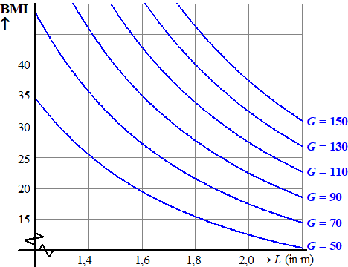
BMI = ^{G}/_{1,6}2
BMI = ⁷⁰/_{L}2

Slide 7
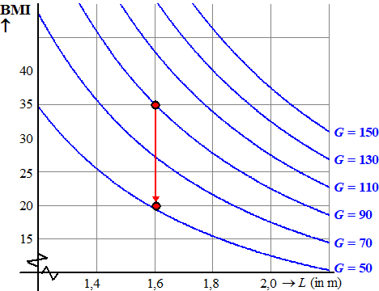
Iemand van 1,60 m heeft BMI 35 Hoeveel moet hij afvallen om BMI 20 te krijgen?

